Slide 1
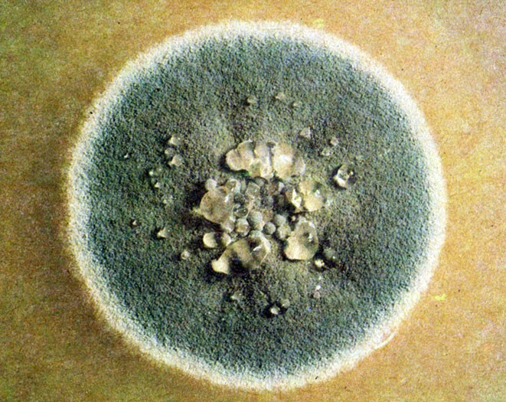
Презентация Колонина Глеба 7 ”А” Пенициллин

Slide 2
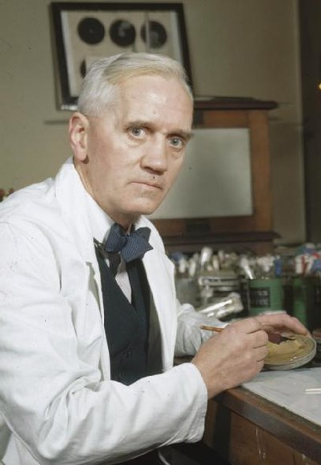
Александр Флеминг – создатель пенициллина
Александр Флеминг – британский бактериолог, своё главное открытие “пенициллин” совершил в 1928 году После возвращения из дома в свою лабораторию. Случилось это из-за беспорядка в его лаборатории. Он заметил, что в одной из чашек Петри с бактериями, которые он выставил в углу стола перед отъездом, появились плесневые грибы. И – о, чудо! – болезнетворные бактерии были уничтожены.
В течение нескольких месяцев он пытался вывести «чистое» вещество. И ему удалось это сделать.
7 марта 1929 года он назвал выделенное пенициллином.

Slide 3
Мировое значение открытия пенициллина
Массовое производство пенициллина было налажено во время Второй мировой войны, что дало огромное преимущество союзникам в войне.
В сентябре 1945 накануне приезда во французскую столицу Александра Флеминга парижские газеты писали:
«Для разгрома фашизма и освобождения Франции он сделал больше целых дивизий»
В 1945 году Флеминг был удостоен Нобелевской премии в области физиологии и медицины.
Открытие пенициллина сделало возможным справляться с большинством серьёзнейших заболеваний, таких как сифилис, гангрена и туберкулёз.

Slide 4
Цитата Александра Флеминга о своём изобретении:
«Когда я проснулся на рассвете 28 сентября 1928 года, я, конечно, не планировал революцию в медицине своим открытием первого в мире антибиотика или бактерии-убийцы», затем Флеминг сказал: «Но я полагаю, что именно это я и сделал»

Slide 5
Спасибо
за
внимание!

